Slide 1
Menentukan Model Machine Learning pada Dataset Ecommerce_banner_promo.csv

Slide 2
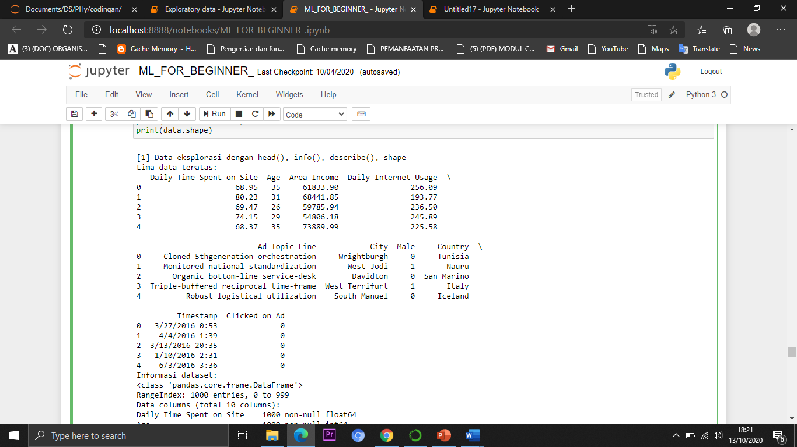
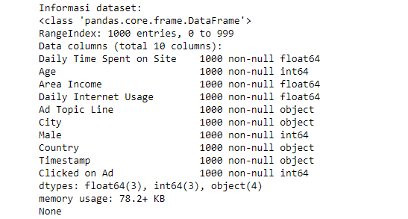
Eksplorasi data
Eksplorasi data terlebih dahulu untuk melihat informasi dari dataset dalam dataset ecommerce_banner_promo.csv. Eksplorasi ini untuk melihat berapa banyak kolom, 5 data teratas, info data, dan descriptive statistic pada data.
Di bawah ini tertera untuk 5 data teratas pada dataset
Di bawah ini tertera untuk informasi pada dataset

Slide 3
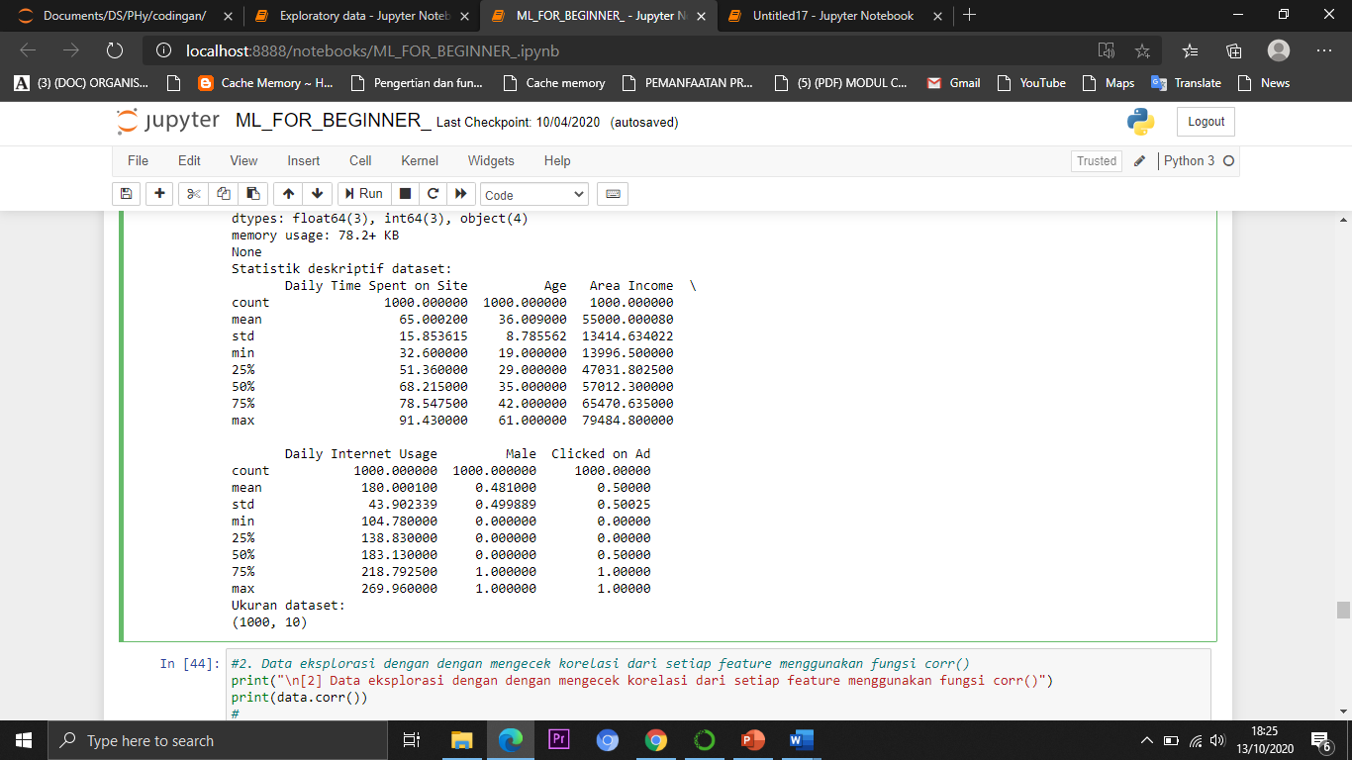
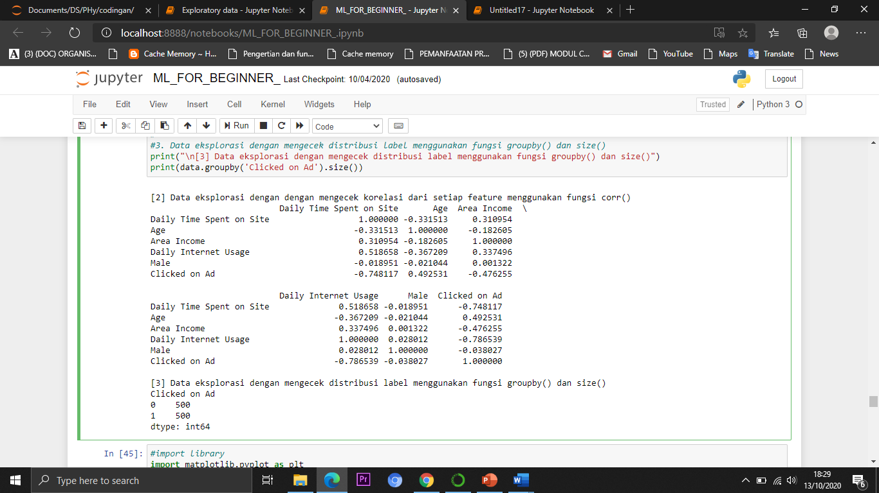
Eksplorasi data
Di bawah ini tertera deskripsi statistic dan ukuran pada dataset. Di mana deskripsi statistic ini untuk menilai karakteristik data tersebut.
Di bawah ini Data eksplorasi dengan dengan mengecek korelasi dari setiap feature dan mengecek distribusi label pada kolom “Clicked on Ad”.

Slide 4
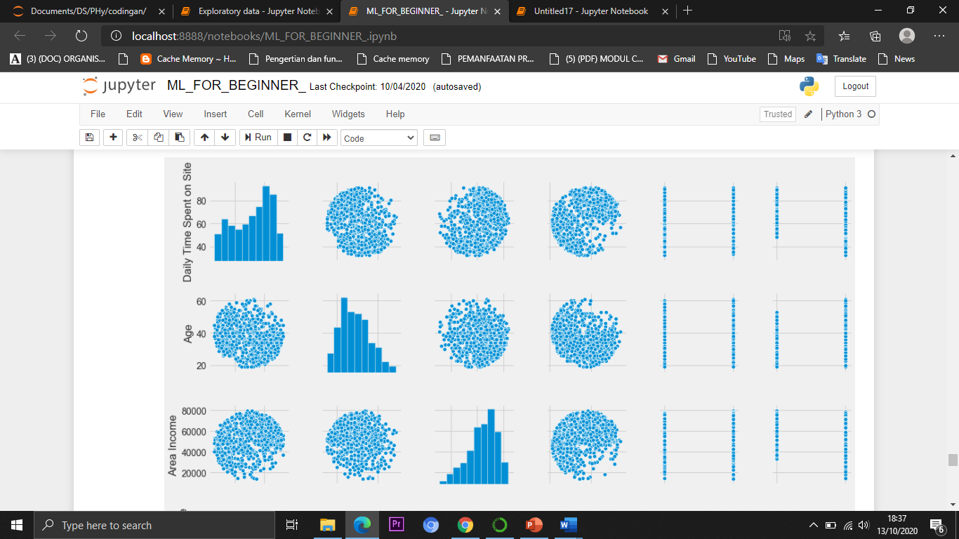
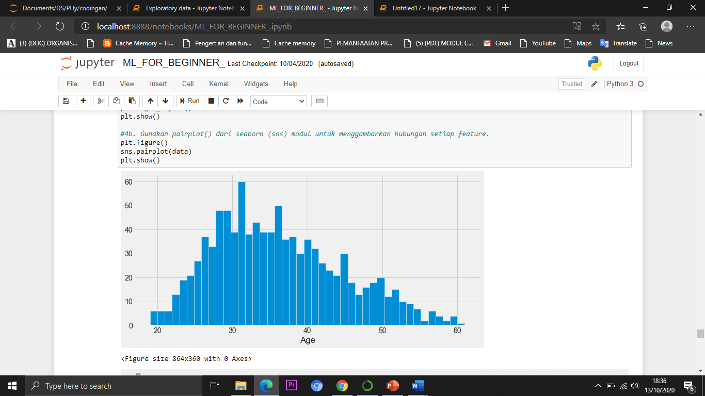
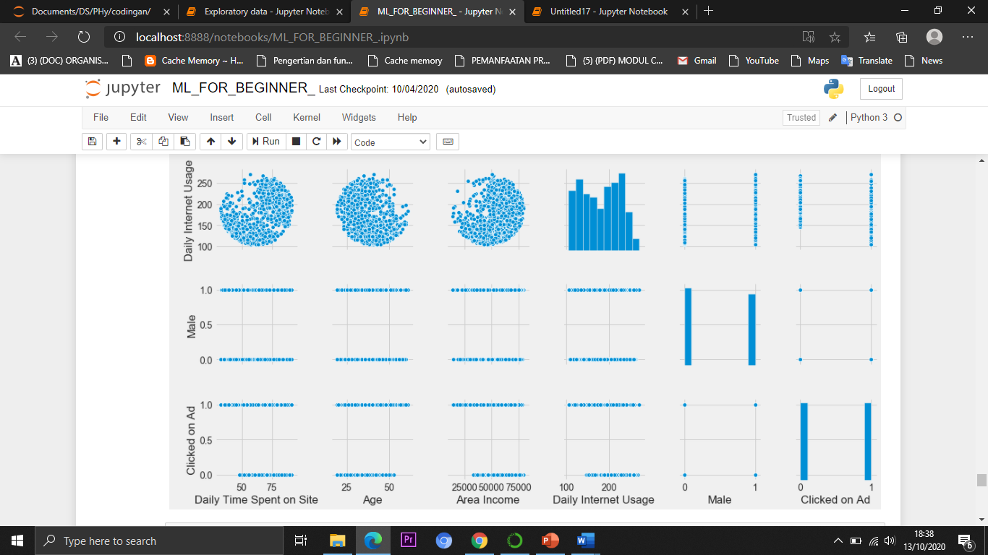
visualisasi data
Di bawah ini untuk menggambarkan hubungan setiap feature.
Di bawah ini Jumlah user dibagi ke dalam rentang usia menggunakan histogram (hist()),

Slide 5
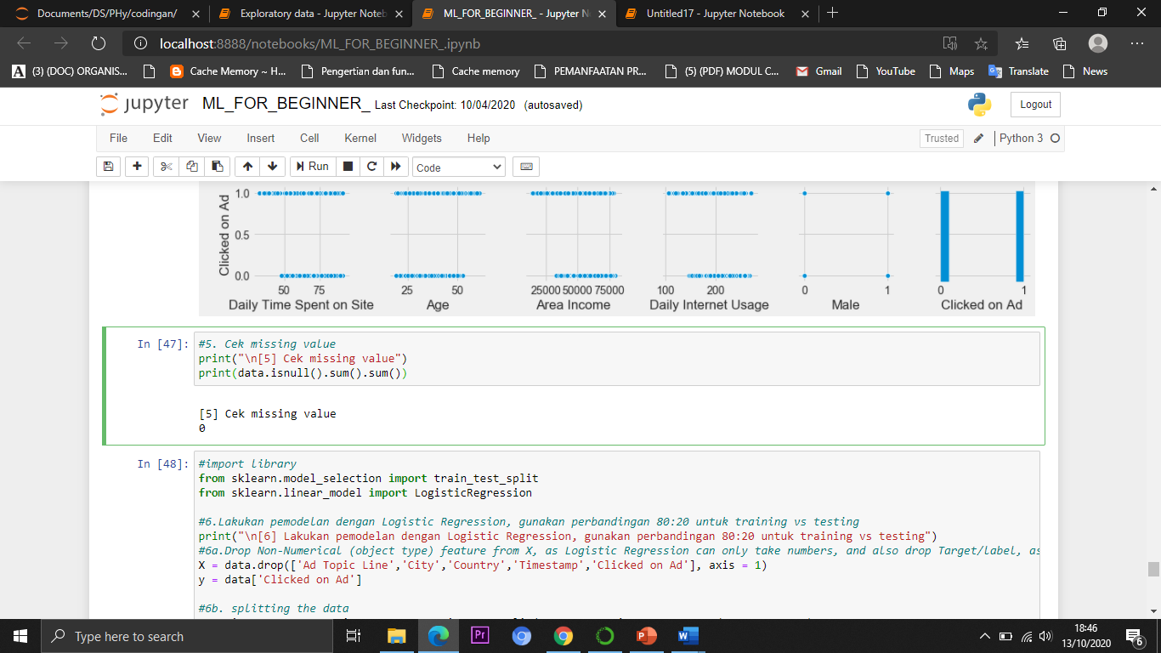
Cek missing value data
Saat pengecekan missing value dilihat pada data jika ada data yang bersifat missing value maka harus diatasi segera. Jika missing value nol atau tidak ada data yang bersifat missing value maka lanjutkan ke proses selanjutnya.

Slide 6
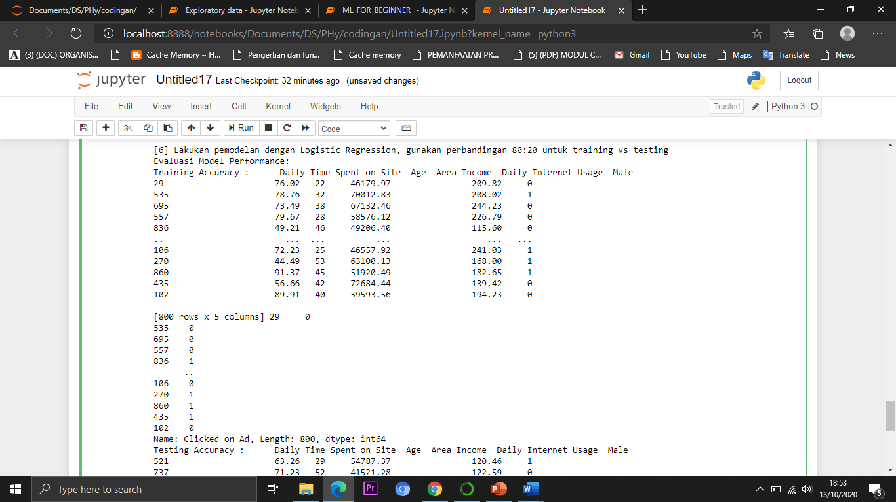
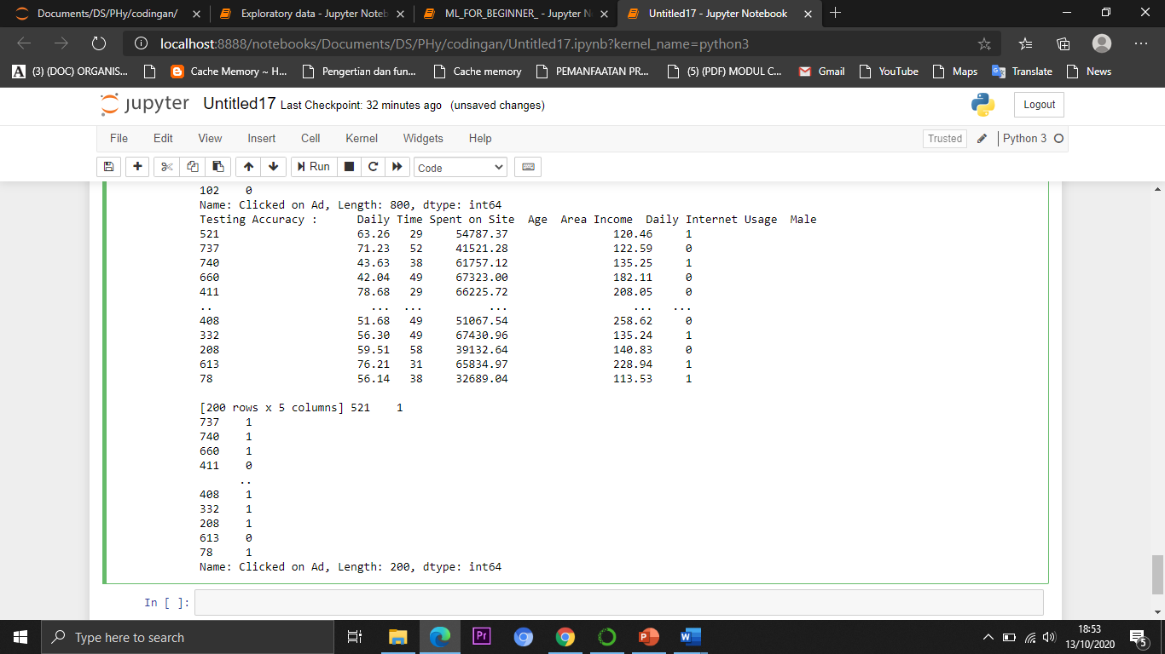
Training dan testing dataset
Data terdiri 100% tersebut di training dan testing dengan perbandingan 80 % : 20 %. Di mana data testing adalah 20%, dengan pemodelan Logistic Regression.

Slide 7
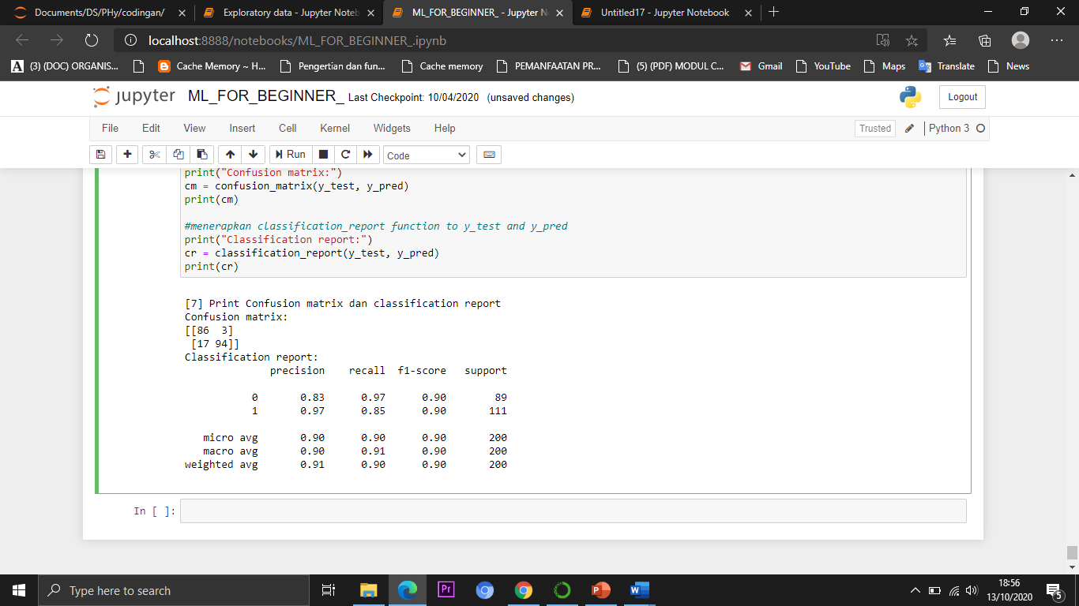
Pemodelan Data
melihat performansi model dengan menggunakan confusion matrix dan classification report. Dan di bawah ini lah hasil dari pemodelan dataset yang telah di eksplorasi

Slide 8
thanks!

